Slide 1
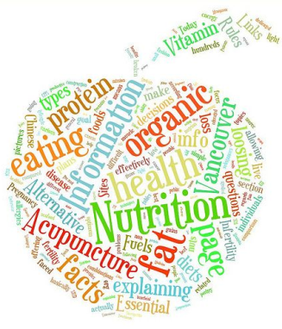

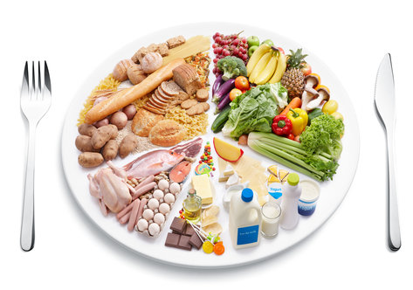
3.1. Τροφή και τρόφιμα.
A. Διατροφή, τρόφιμο και ο ρόλος τους.
O ανθρώπινος οργανισμός, προκειμένου να διατηρηθεί στη ζωή, πρέπει να προσλαμβάνει τροφή. Γι’ αυτό λέμε ότι η διατροφή είναι θέμα «ζωτικής σημασίας».
Τρόφιμο ονομάζουμε κάθε ουσία, φυσική, επεξεργασμένη ή ημιεπεξεργασμένη, η οποία προορίζεται για κατανάλωση από τον άνθρωπο. Στα τρόφιμα ανήκουν συνεπώς και τα ποτά, οι καραμέλες, καθώς και συστατικά που χρησιμοποιούνται για την παραγωγή της τροφής (π.χ. μαγιά για το ψωμί).

Slide 2
3.1. Τροφή και τρόφιμα.
A. Διατροφή, τρόφιμο και ο ρόλος τους.
Από την τροφή ο οργανισμός μας θα πάρει ότι χρειάζεται για:
1. Nα αναπτυχθεί, δηλαδή να μεγαλώσει φυσιολογικά από τη γέννηση μέχρι την ενηλικίωση.
2. Nα μπορεί να είναι δραστήριος.
3. Nα προλάβει τις ασθένειες ή να τις αντιμετωπίσει σε περίπτωση που αρρωστήσει.
4. Nα επουλώσει πληγές (π.χ. μια γρατσουνιά) ή να επανορθώσει βλάβες (π.χ. σπασμένο κόκαλο).
O οργανισμός χρησιμοποιεί τα θρεπτικά συστατικά ως δομικά υλικά των ιστών του, για να παράγει ενέργεια από την καύση τους, και ως ρυθμιστές πολυάριθμων και πολύπλοκων λειτουργιών που συμβαίνουν στο σώμα μας.
Εάν ένα άτομο δεν καταναλώνει συστηματικά όσα τρόφιμα χρειάζεται, δηλαδή αν υποσιτίζεται (υποθρεψία), το σώμα του δε θα μπορέσει να πραγματοποιήσει τις παραπάνω λειτουργίες και θα παρουσιαστούν «βλάβες». Αυτό σημαίνει ότι αρχικά δε θα νιώθει καλά, μετά μπορεί να ασθενήσει (νοσηρότητα) και να επέλθει ακόμα και ο θάνατος (θνησιμότητα).

Slide 3
3.1. Τροφή και τρόφιμα.
A. Διατροφή, τρόφιμο και ο ρόλος τους.
Η τροφή είναι απαραίτητη για να λειτουργήσει φυσιολογικά ο ανθρώπινος οργανισμός, προκειμένου να διατηρηθεί στη ζωή.
Κάλυψη των αναγκών σε θρεπτικά συστατικά
Πρόληψη ασθενειών
Στόχοι της υγιεινής διατροφής

Slide 4
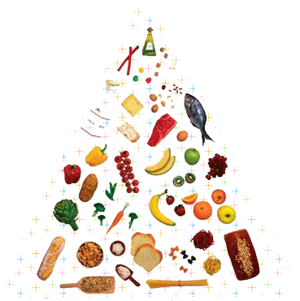
3.1. Τροφή και τρόφιμα.
Β. Ανθυγιεινές διατροφικές συνήθειες - Υποσιτισμός.
Στις φτωχές χώρες, ακόμα και σήμερα, δεν επαρκούν οι τροφές, δε χορταίνει όλος ο πληθυσμός και υποσιτίζεται, δηλαδή ο οργανισμός δεν προσλαμβάνει όλα τα απαραίτητα θρεπτικά συστατικά και την ενέργεια που χρειάζεται.
Αν και υπάρχουν άφθονα τρόφιμα στην αγορά, δεν τρεφόμαστε πάντα υγιεινά. Οι ανθυγιεινές διατροφικές συνήθειες μπορούν να οδηγήσουν στον υποσιτισμό ή στην υπερφαγία. Και στις δύο περιπτώσεις, προκαλούνται βλάβες στον οργανισμό μας.

Slide 5
3.1. Τροφή και τρόφιμα.
Β. Ανθυγιεινές διατροφικές συνήθειες - Υποσιτισμός.
Τα παιδιά και οι έφηβοι που βρίσκονται στην ανάπτυξη, όταν υποσιτίζονται, μπορεί να υποστούν ανεπανόρθωτες βλάβες στον οργανισμό τους. Αυτό μπορεί να συμβεί:
1) είτε γιατί δεν τρώνε απ’ όλες τις ομάδες τροφίμων, δηλαδή δεν υπάρχει ποικιλία στη διατροφή τους, π.χ. δεν τρώνε καθημερινά γαλακτοκομικά προϊόντα, φρούτα, λαχανικά κ.ά.
2) είτε γιατί προτιμούν να χορταίνουν με τροφές που δεν περιέχουν τα απαραίτητα θρεπτικά συστατικά, όπως γλυκά, σνακς, αναψυκτικά κ.ά.
3) είτε γιατί ακολουθούν μια ανθυγιεινή δίαιτα, για να είναι πολύ αδύνατα, ιδιαίτερα τα κορίτσια, επηρεαζόμενα από τα πρότυπα ομορφιάς.

Slide 6
3.1. Τροφή και τρόφιμα.
Β. Ανθυγιεινές διατροφικές συνήθειες - Υποσιτισμός.
Κόπωση
Εύθραυστα νύχια
Ζαλάδα
Αναιμία
Οστεοπόρωση
Ευπαθές δέρμα
Τριχόπτωση
Μειωμένο σωματικό βάρος - ύψος
Χλομό πρόσωπο
Συμπτώματα υποσιτισμού

Slide 7

3.1. Τροφή και τρόφιμα.
Γ. Υπερφαγία και νόσοι φθοράς.
Σήμερα, η αφθονία και η ποικιλία τροφής σε συνδυασμό με τη μειωμένη φυσική δραστηριότητα, έχουν οδηγήσει σε υπερφαγία, δηλαδή σε αυξημένη πρόσληψη τροφής, η οποία προκαλεί τις λεγόμενες «νόσους φθοράς» ή «νόσους πολιτισμού».
Παχυσαρκία (υπερβολική αποθήκευση λίπους)
Διαβήτη (διαταραχή στο μεταβολισμό των υδατανθράκων)
Υπέρταση (αυξημένη αρτηριακή πίεση)
Καρκίνο
Καρδιαγγειακά νοσήματα (έμφραγμα μυοκαρδίου κ.ά.)
Η υπερφαγία μπορεί να προκαλέσει:

Slide 8
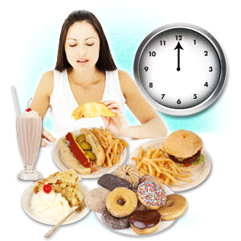
3.1. Τροφή και τρόφιμα.
Γ. Υπερφαγία και νόσοι φθοράς.
Αυτές οι δυσάρεστες καταστάσεις «ξεκινούν» από την παιδική και εφηβική ηλικία, όπου πολλά παιδιά είναι ήδη υπέρβαρα. Ένα υπέρβαρο παιδί μπορεί να έχει μειωμένη ενεργητικότητα, η οποία μπορεί να επηρεάσει αρνητικά την ψυχολογία και την κοινωνικότητά του.
Αν δεν τρώμε ισορροπημένα, μπορεί να υποσιτιζόμαστε ή να υπερσιτιζόμαστε, με αποτέλεσμα - και στις δύο περιπτώσεις - να κινδυνεύουμε να βλάψουμε την υγεία μας, ιδιαίτερα όταν υπάρχει και κληρονομική προδιάθεση.

Slide 9
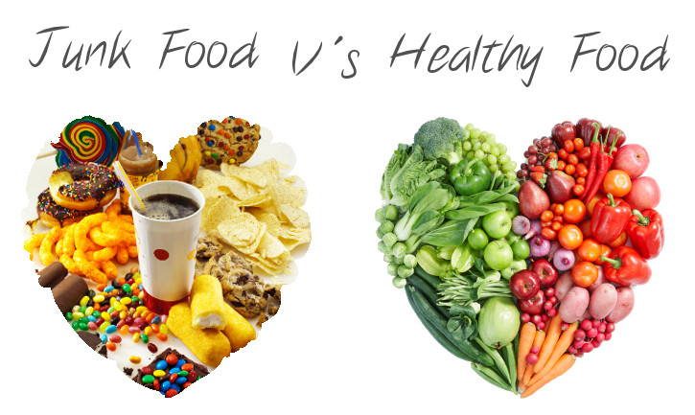
3.1. Τροφή και τρόφιμα.
Δ. Διατροφική συμπεριφορά και διαιτητικές συνήθειες.
Αυτοί που μας επηρεάζουν διατροφικά είναι η οικογένειά μας, οι φίλοι, το σχολείο, τα μέσα μαζικής επικοινωνίας καθώς και τα πρότυπα της κάθε εποχής. Κυρίως όμως τρώμε, ότι προτιμάμε γευστικά, δηλαδή ότι μας φαίνεται νόστιμο.
Επίσης, δεν αρκεί η ρύθμιση του αισθήματος της πείνας ή του κορεσμού από τον εγκέφαλο, γιατί τρώμε όχι μόνο όταν πεινάμε, αλλά και όταν είμαστε κακοδιάθετοι (ψυχολογικοί παράγοντες), όταν τρώει η παρέα μας (κοινωνικοί παράγοντες), όταν έχουμε κληρονομική προδιάθεση για παχυσαρκία (βιολογικοί παράγοντες) και για άλλους υποκειμενικούς λόγους.

Slide 10
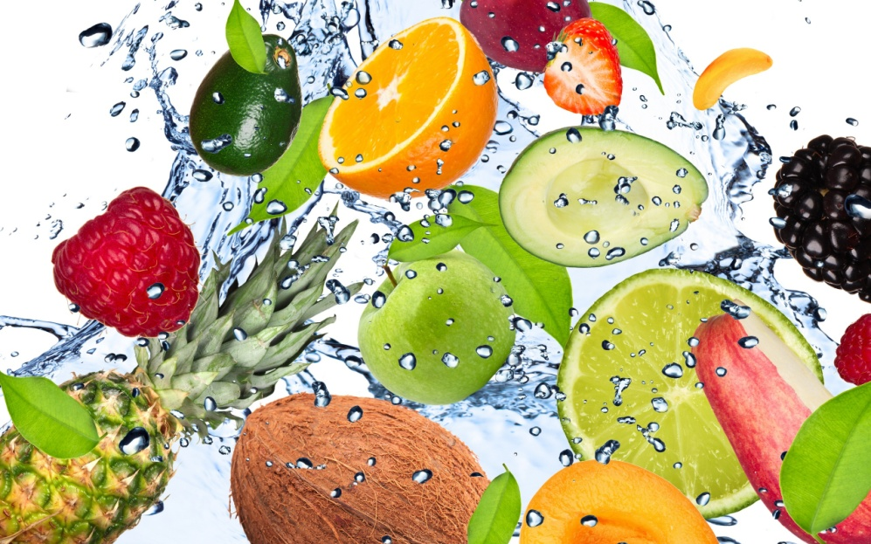
3.1. Τροφή και τρόφιμα.
Δ. Διατροφική συμπεριφορά και διαιτητικές συνήθειες.
Πρέπει να απολαμβάνουμε το φαγητό, δηλαδή ότι τρώμε να είναι νόστιμο και να μη μας προκαλεί ούτε αίσθημα στέρησης (π.χ. η δίαιτα στο περιοδικό μου απαγορεύει να φάω μακαρονάδα), ούτε όμως και αίσθημα υπερβολής (π.χ. «φούσκωσα» από το πολύ φαγητό).
Γι’ αυτό τρώμε απ’ όλες τις ομάδες τροφίμων και σε λογικές ποσότητες, «ακούγοντας» συγχρόνως και τα μηνύματα που μας στέλνει το σώμα μας (π.χ. μη συνεχίσεις να τρως γλυκό, όταν αυτό σου φέρνει λιγούρα ή πατάτες τηγανητές, ενώ νιώθεις ότι χόρτασες).

Slide 11
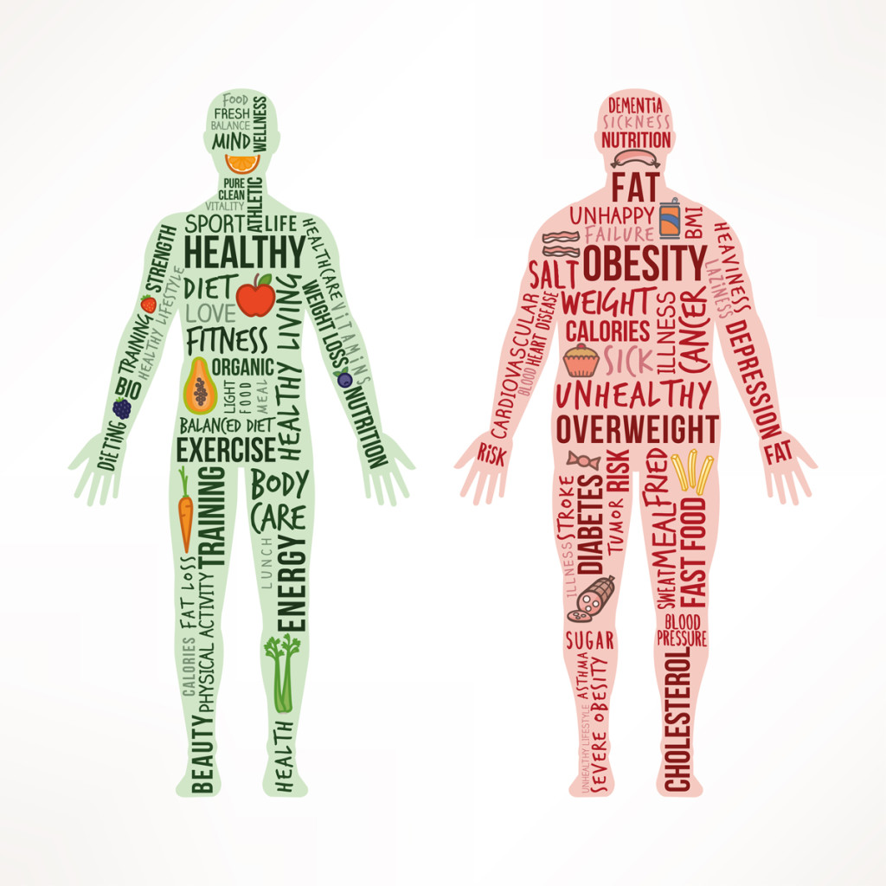
3.1. Τροφή και τρόφιμα.
Δ. Διατροφική συμπεριφορά και διαιτητικές συνήθειες.
Σε περίπτωση που δεν ακολουθήσουμε από την παιδική ηλικία σωστές διατροφικές συνήθειες, θα δυσκολευτούμε να τις αλλάξουμε αργότερα, όταν αποκτήσουμε διατροφική συνείδηση. Ήδη στην εφηβική ηλικία, είναι πολύ δύσκολη η προσπάθεια για αλλαγή των διατροφικών συνηθειών. Συνεπώς, θεωρείται σημαντικό το παιδί να εξοικειωθεί με τη γεύση, τη μυρωδιά και την όψη των υγιεινών τροφών.
Οι γευστικές προτιμήσεις είναι βασικό κριτήριο στην επιλογή της τροφής μας, γι’ αυτό είναι σημαντικό από την παιδική ήδη ηλικία να γνωρίσουμε νόστιμες και υγιεινές συνταγές.

